Slide 1
DÒNG ĐIỆN TRONG CHẤT KHÍ
I. Chất khí là môi trường cách điện
- Chất khí không dẫn điện vì các phân tử khí đều ở trạng thái trung hòa điện, do đó trong chất khí không có hạt tải điện.

Slide 2
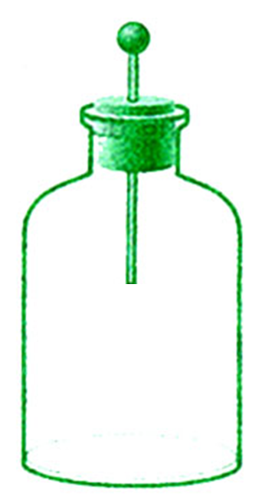
II. Sự dẫn diện của chất khí trong điều kiện thường
+
+
* Thí nghiệm 1:
- Kết quả:
++++++++++++++++++
+ Khi tích điện cho quả cầu thì hai lá kim loại của điện nghiệm xòe ra.
+ Sau đó thì góc lệch của hai lá kim loại giam dần.

Slide 3
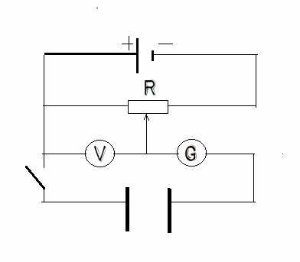
* Thí nghiệm 2
- Khi chưa đốt nóng không khí thì chất khí không dẫn điện.
- Khi đốt nóng hay chiếu các bức xạ ( tia tử ngoại ) vào
không khí thì chất khí dẫn điện.

Slide 4
_
A
B
K
⁺
−

Slide 5
Hạt tải điện trong chất khí gồm những hạt nào ?
Ion dương (+); ion âm (-)
; các êlectron tự do
* Kết luận:
Ngọn lửa ga và bức xạ tia tử ngoại đã làm tăng mật độ hạt tải điện trong chất khí

Slide 6
Giải thích sự sinh ra hạt tải điện do tác nhân nhiệt độ
+
+
+
+
+
+
+

Slide 7
Giải thích sự sinh ra hạt tải điện do tác nhân nhiệt độ
Ion (+)
+
-
+
Ion (-)
+
+
-
-
êlectron tự do
+
Phân tử chất khí trung hòa điện
+
+
-
Khi có tác nhân nhiệt độ vào chất khí thì chất khí bị ion hóa sinh ra các hạt tải điện là ion(+), ion(-) và êlectron.

Slide 8
Khi mất tác nhân ion hóa: Quá trình tái hợp giữa êlectron và ion, để trở thành phân tử khí trung hòa điện.
+
-
+
+
+
-
-
+
+
-
-
+
+
-
+
+
+
+
-

Slide 9
III. Bản chất của dòng điện trong chất khí.
1. Sự ion hóa chất khí và tác nhân ion hóa.
Hạt tải điện
Tác nhân ion hóa
Ion +
+
+
+
e⁻
Đốt, tia tử ngoại, đèn thủy ngân
Ion -
-
-
-
Sự ion hóa chất khí

Slide 10
1. Sự ion hóa chất khí và tác nhân ion hóa.
- Sự ion hóa chất khí: Trong chất khí xuất hiện ion (+), ion (-), e tự do.
- Tác nhân ion hóa: là những tác động bên ngoài gây nên sự ion hóa chất khí ( Ngọn lửa ga, tia tử ngoại…)

Slide 11


Khi không khí đã bị ion hóa
và chưa có điện trường ngoài tác dụng thì có hiện tượng gì xảy ra ?

Slide 12
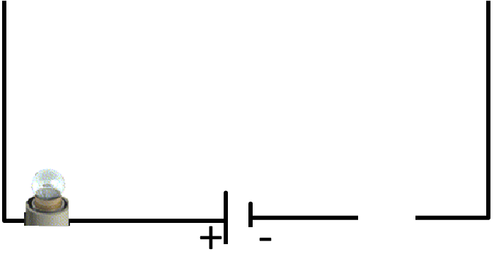
KHI CHƯA CÓ ĐIỆN TRƯỜNG TÁC DỤNG VÀO KHÔNG KHÍ.
-
+
+
-
+
+
-

Slide 13

KHI CÓ ĐIỆN TRƯỜNG NGOÀI TÁC DỤNG
+
E
-
-
+
+
-
I
+
-
-
+
+
+
-
-
Các ion(+) chuyển động có hướng cùng chiều E và
ion(-), êlectron chuyển động ngược chiều E

Slide 14
* Kết luận: Dòng điện trong chất khí là dòng chuyển dời có hướng của các ion(+) theo chiều điện trường và các ion(-), các êlectron ngược chiều điện trường.

Slide 15
2. Quá trình dẫn điện không tự lực của chất khí (Tự đọc)
3. Hiện tượng nhân số hạt tải điện trong chất khí trong quá trình dẫn điện không tự lực (Tự đọc)

Slide 16
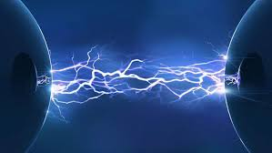
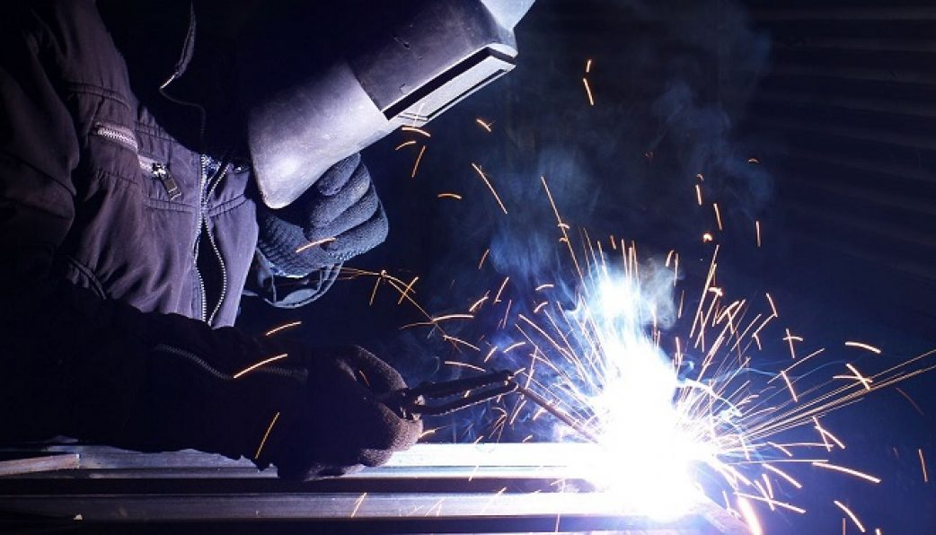
IV. QUÁ TRÌNH DẪN ĐIỆN TỰ LỰC CỦA CHẤT KHÍ.
Quá trình dẫn điện của chất khí có thể tự duy trì, mà không cần ta chủ động tạo ra hạt tải điện, gọi là quá trình dẫn điện (phóng điện ) tự lực.
Ví Dụ: Tia lửa điện và Hồ quang điện.

Slide 17
V. TIA LỬA ĐIỆN VÀ ĐIỀU KIỆN TẠO RA TIA LỬA ĐIỆN ( TỰ ĐỌC).
VI. HỒ QUANG ĐIỆN VÀ ĐIỀU KIỆN TẠO RA HỒ QUANG ĐIỆN( TỰ ĐỌC).

Slide 18
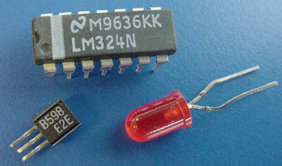
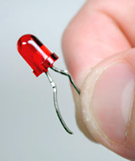
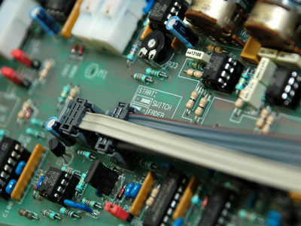
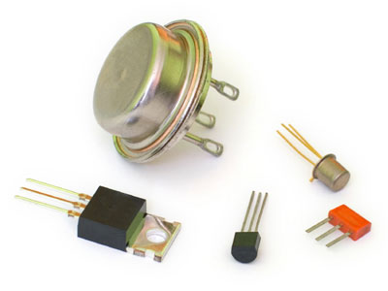

Slide 19
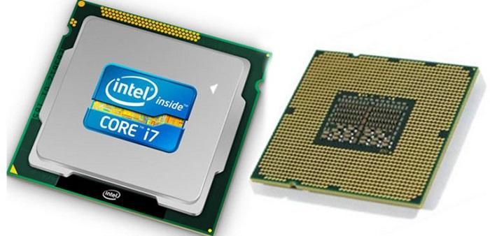
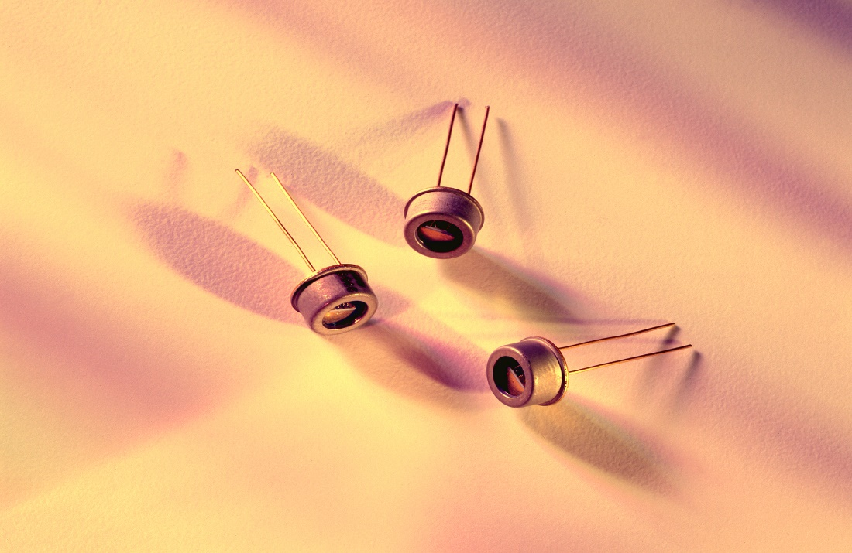
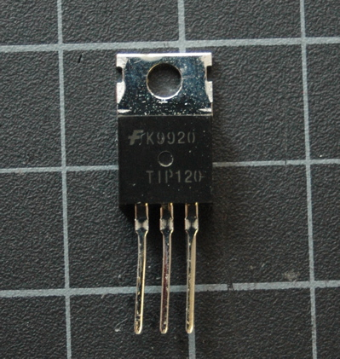
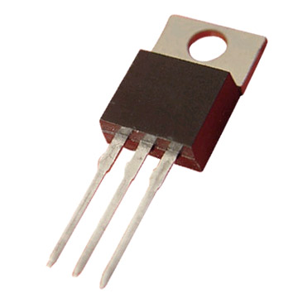
DÒNG ĐIỆN TRONG CHẤT BÁN DẪN

Slide 20
I. CHẤT BÁN DẪN VÀ TÍNH CHẤT
1. Chất bán dẫn
- Bán dẫn là những chất không phải là kim loại hay điện môi.
- Ví dụ: Si, As, Ge, Se, Te, CdS, CdSe, CdTe, PbS….
2. Tính chất của chất bán dẫn:
- Điện trở suất: ρ_{kim loại} < ρ_{bán} _{dẫn} < ρ_{điện} _{môi}
- Khi nhiệt độ thấp thì ρ bán dẫn tinh khiết rất lớn. Khi nhiệt độ tăng thì điện trở suất của bán dẫn giảm nhanh.
- Điện trở suất của bán dẫn phụ thuộc mạnh vào tạp chất.
- Điện trở suất của bán dẫn cũng giảm đáng kể khi bị chiếu sáng hoặc bị tác dụng của các tác nhân ion hóa khác.

Slide 21
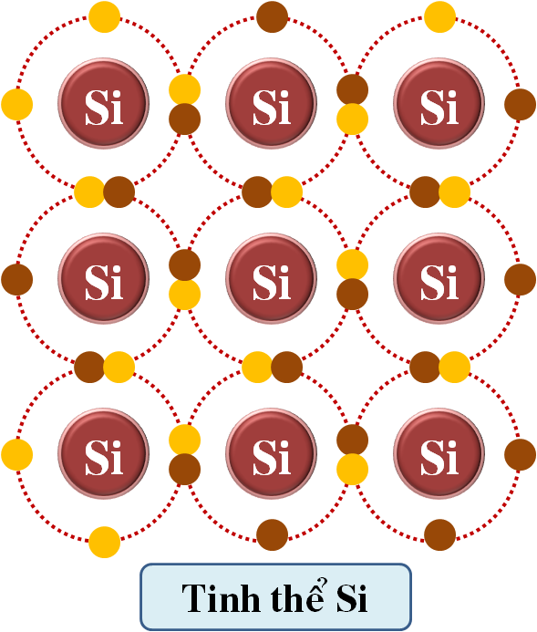
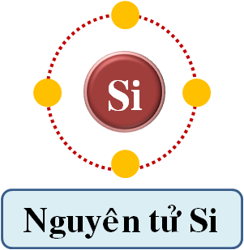
II. Hạt tải điện trong chất bán dẫn. Bán dẫn loại n và bán dẫn loại p.
1. Bản chất dòng điện trong chất bán dẫn:

Slide 22
- Khảo sát bán dẫn Si (Silic) tinh khiết
Electron
tự do
(-)
+
Lỗ trống
(+)
+
+
Bức xạ kích thích, ánh sáng

Slide 23
Khi chưa có điện trường ( chưa có U):
Các e dẫn và lỗ trống (+) chuyển động hỗn loạn: I =0

Slide 24

Khi có điện trường ( có U):
Các e dẫn ngược chiều điện trường và lỗ trống (+) chuyển động cùng chiều điện trường: Có dòng điện I
E

Slide 25
* Kết luận:
- Chất bán dẫn có hai loại hạt tải điện là êlectron dẫn và lỗ trống.
- Dòng điện trong bán dẫn là dòng các êlectron dẫn chuyển động ngược chiều điện trường và dòng các lỗ trống chuyển động cùng chiều điện trường.
E
+
-
Electron
tự do
(-)
Lỗ trống
(+)

Slide 26
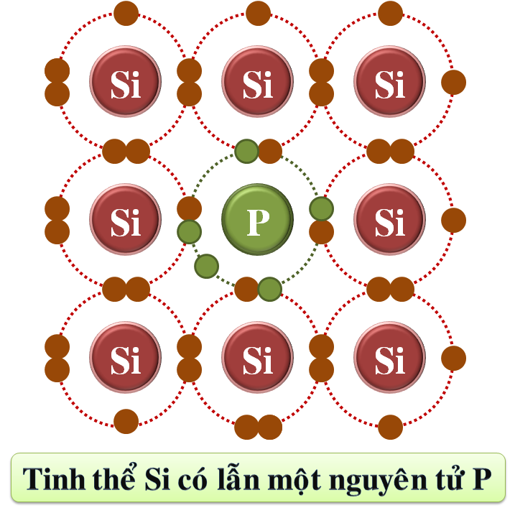
2. Bán dẫn loại n- Tạp chất cho ( đôno)
Khi pha tạp chất phôtpho (P) (nhóm V)
vào silic (Si)(nhóm IV)
Bán dẫn loại n – Tạp chất cho (đôno)

Slide 27
Si
Si
Si
êlectron rời khỏi nguyên tử P trở thành e tự do
Si
P⁺
P
Si
Si
Si
Si

Slide 28
* Nhận xét:
- Để có bán dẫn loại n ta pha chất ở nhóm V vào bán dẫn ở nhóm IV.
- Tạp chất pha vào gọi là tạp chất cho (đôno).
- Hạt tải điện trong bán dẫn n chủ yếu là êlectron.

